Slide 1
Come richiedere accessori avendo un contratto a copertura completa (Comprehensive Coverage)
February, 2016
ZEBRA TECHNOLOGIES
Notes:
1

Slide 2
Contenuto
Sommario delle modifiche al Comprehensive Coverage
Come richiedere sostituzioni di accessori con Comprehensive Coverage:
In internet tramite il portale Repair Order Portal
Compilando il modulo RMA
Contatti per un’ulteriore assistenza

Slide 3
Comprehensive Coverage
Il servizio di Comprehensive Coverage:
Va oltre la normale usura
Copre danni a componenti interni ed esterni causati accidentalmente
Completa è stato aggiornato dall’opzione di scegliere accessori che vengono rimandati con i seguenti prodotti:
Riguardante i terminali ES400, MC1000, MC17XX, MC21XX, MC3000 Family, MC3100 Series, MC35XX, MC50XX, MC55XX, MC65XX, MC70XX, MC75XX, MC9000 Series, MC9190-G, MC9500, VC5090, WT4000 Series mobile computers, RS309, RS409, RS507 scanners, RS419 Omni XT15, VH10, WAP4
Quando un terminale, con prefisso MC, tornera’ al centro di assistenza per la riparazione, sostituiremo la parte mancante o danneggiata¹:
Pennino – STYLUS
Corda per il pennino – TETHER
Protezioni dello schermo – PROTECTOR
Hand strap – STRAP
Coperchio della batteria (se possibile) – BATT DOOR
Adattatore (ADPTRWT-RS507-R solo per RS507) – CORDED ADAPTER
Come indicato dal cliente durante la richiesta RMA .

Slide 4
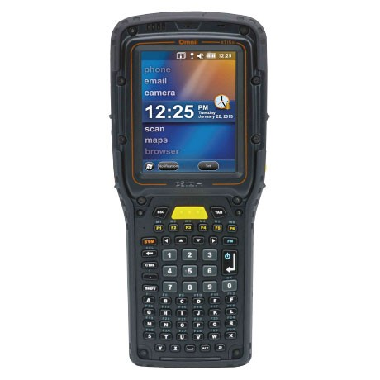
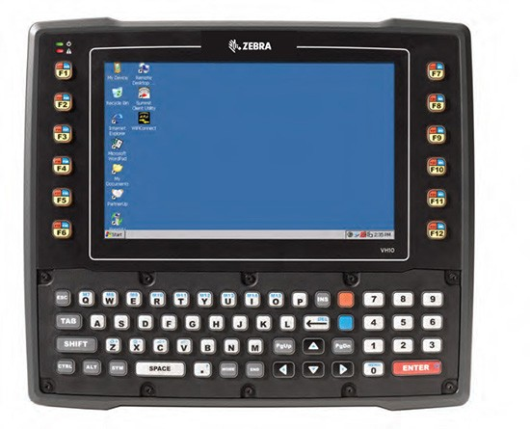
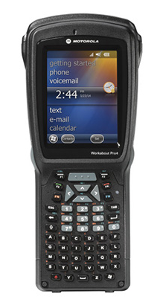
OMNI XT15
VH10
WAP4
Pennino corto giallo – STYLUS YELLOW
Pennino Lungo grigio – STYLUS GREY
Corda per il pennino - TETHER
Supporto per pennino - HOLDER
Protezioni dello schermo – PROTECTOR
Tracolla doppio anell o– STRAP DOUBLE LOOP
Tracolla doppio anello non regolabile – STRAP ELASTIC
Pennino e supporto per il pennino – STYLUS
Protezioni dello schermo PROTECTOR
Coperchio della batteria Standard (2850 mAh battery) – BATT DOOR STD
Coperchio della batteria grande (4680 mAh battery) – BATT DOOR EXT
Cappuccio del pennino– END CAP STYLUS
Pennino con corda e supporto - STYLUS
Protezioni dello schermo – PROTECTOR
Tracolla con pennino e custodia - STRAP

Slide 5
Come richiedere la sostituzione degli accessori coperti da Comprehensive Coverage
Per registrare una richiesta riparazione per un terminale guasto La preghiamo di utilizzare l’RMA (Return Materials Authorization) con uno dei tre seguenti modi:
Registrare la richiesta tramite il portale Repair Order Portal (il modo più veloce e raccomandato da noi)
Compilare un modulo RMA ed inviarlo via fax o email
Registrare la riparazione via telefono:
Nel caso di Advanced Exchange, La preghiamo di informare il nostro agente, durante la chiamata, riguardante le sue richieste ed accessori
La preghiamo di ricordare che:
Non è possibile richiedere la sostituzione del singolo accessorio.
Gli accessori verranno sostituiti solo a patto che siano esplicitamente richiesti durante la registrazione della riparazione del terminale:
Non è obbligatorio restituire accessori guasti nella stessa spedizione con terminali per riparazione.

Slide 6
Come richiedere la sostituzione di accessori tramite il portale RMA
Vada al portale: https://emeaservicesweb.zebra.com/emearma/Default.aspx
Prema su “Richiesta Riparazione” (Note: I nuovi utenti devono prima registrarsi)
Scelga l’area del problema
Scelga la descrizione del problema
Nel campo addizionale della descrizione del problema:
Scriva CP: STRAP / STYLUS / TETHER / PROTECTOR / BATT DOOR STD / BATTERY DOOR EXT / BATTERY DOOR + capacitá della batteria / CORDED ADAPTER (ADPTRWT-RS507-R solo per RS507)
Per esempio - CP: STRAP
Se si richiede un coperchio della batteria si deve specificare se si tratta di una batteria standard oppure di una batteria ad alta capicita’
Sportello batteria per MC70 e MC75-è neccessario specificare il tipo , 3600mAh, 3800mAh e 4800mAh
Per esempio - CP: BATT DOOR 1900
CP: BATT DOOR 3600
CP: BATT DOOR 3800
CP: BATT DOOR 4800

Slide 7
Ecco un esempio come la richiesta di sostituzioni degli accessori dovrebbe essere registrata sul RMA portale

Slide 8
Come richiedere accessori tramite un modulo RMA
Scarichi il modulo RMA relativo al Suo paese dal portale RMA
Inserisca il Numero Prodotto
Inserisca il Numero di Serie
Inserisca il Codice Problema (ottenuto dal sito web degli RMA)
Inserisca la Descrizione del problema seguita da:
Scriva CP: STRAP / STYLUS / TETHER / PROTECTOR / BATT DOOR STD / BATTERY DOOR EXT / BATTERY DOOR + capacitá della batteria / CORDED ADAPTER (ADPTRWT-RS507-R solo per RS507)
Per esempio - CP: STRAP
Se si richiede un coperchio della batteria, ci si deve specificare se si tratta di una batteria standard oppure una batteria ad alta capacita’
Sportello batteria per MC70 e MC75-è neccessario specificare il tipo , 3600mAh, 3800mAh e 4800mAh
Per esempio - CP: BATT DOOR 1900
CP: BATT DOOR 3600
CP: BATT DOOR 3800
CP: BATT DOOR 4800
Il modulo compilato va mandato al nostro indirizzo email o al numero fax

Slide 9
Ecco un esempio di come una richiesta DI sostituzione di accessori dovrebbe essere compilata in un modulo RMA

Slide 10
Ulteriore Assistenza
Per ulteriori informazioni sul Comprehensive Coverage oppure su assistenza rigurdante le richieste RMA, La preghiamo di contattare:
Servizio clienti:
emea.ccc@zebra.com
Per i numeri di Supporto Telefonico vada al sito:
www.zebra.com/rma-emea

Slide 11
GRAZIE…
Notes:
11

